Slide 1
Tugas 8 Proposal Tugas Besar Sistem Tertanam Lanjut
Kelompok 4
Muhammad Abdillah
Gangga Nata Saputra
Riska Yucha Septiyanti

Slide 2
Topik dan Tujuan
Topik
Sistem Kontroller Lift Barang
Tujuan
Membuat kendali untuk lift barang
Membuat antarmuka input dan output untuk pengguna
Membuat sistem pengaman untuk lift barang

Slide 3
Sensor
Keypad
Satu buah di setiap lantai
Untuk pengguna memasukkan lantai yang akan dituju
Untuk pengguna membuka pintu lift yang belum bergerak
Button Emergency
Satu buah di setiap lantai
Untuk pengguna membuat lift bergenti beroperasi
Ultrasonik
Satu buah dipintu lift
Untuk memastikan tidak ada objek yang menghalangi saat pintu akan ditutup
Potentiometer
Satu buah didalam lift
Untuk simulasi sensor gempa
Load Cell
Satu buah didalam lift
Untuk membaca total beban

Slide 4
Aktuator
Serial LCD
Satu buah disetiap lantai
Untuk menampilkan posisi lift, pergerakan lift dan kondisi lift
Buzzer
Satu buah didalam lift
Untuk memberitahu jika ada kondisi tidak normal

Slide 5
Task List
Task LCD (prioritas 1, periodik 1000 ms)
Meregulasi tampilan LCD
Task Buzzer (prioritas 1, non-periodik)
Meregulasi suara buzzer ketika ada kondisi tidak normal
Task Keypad (prioritas 1, periodik 100 ms)
Membaca masukan lantai tujuan dan membuka pintu
Task Ultrasonik (prioritas 2, periodik 500 ms)
Membaca status objek didekat pintu
Task Load Cell (prioritas 1, periodik 1000 ms)
Membaca berat barang dalam lift
Task Potentiometer (prioritas 1, periodik 1000 ms)
Membaca kondisi potentiometer sebagai simulasi gempa
Prioritas 3 saat gempa terdeteksi
Task State Machine (prioritas 1, periodik 500 ms)
Menjalankan state machine untuk mengoperasikan lift
Menjalankan state machine untuk kondisi tidak normal

Slide 6
Schedule Timeline
Task
Keypad
Task
State Machine
Task
Ultrasonik
Task
LCD
Task
Load Cell
Task
Potentiometer
Task
Buzzer
Task Interrupt
Button 1/2
T
1
T
2
T
3
T
4
T
5
T
6
T
7
T
8
T
9
T
10
T
11
T
12
T
13
T
14
T
15
T
16
T
17
T
18
T
19
T
20
T
21
T
22
T
23
T
24
T
25
T
26
T
27
T
28

Slide 7
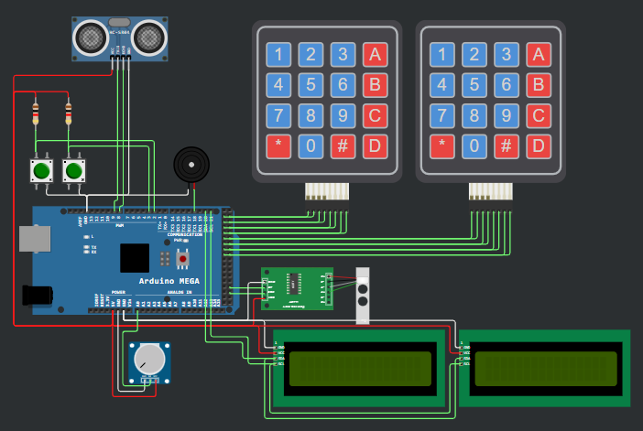
Schematic Wokwi

Slide 8
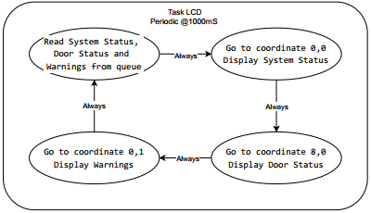
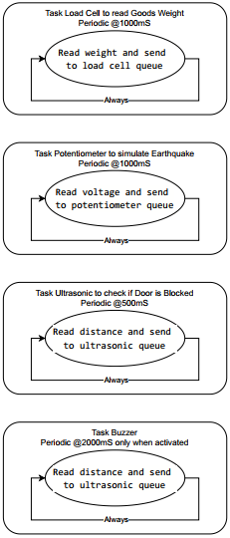
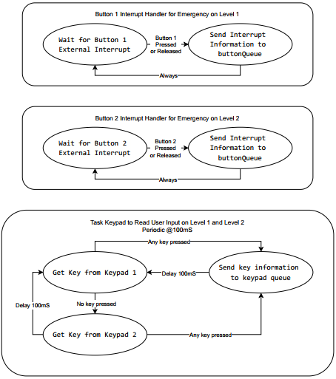
State Machine

Slide 9
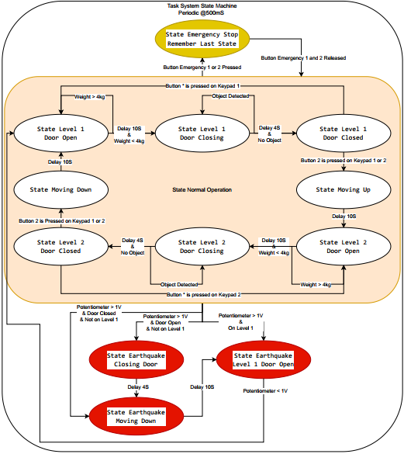
State Machine

Slide 10
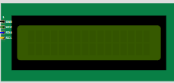
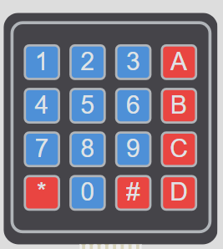
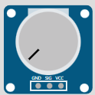
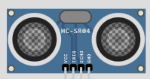


LIFT FRONT DOOR
LIFT CAR
Emergency Button
Lantai 2
LCD Display
Keypad
Potentiometer
Lantai 1
Emergency Button
Sensor ultrasonik
LCD Display
Buzzer
Keypad
Load Cell

Slide 11
